Slide 1
Unsupervised Traffic Accident Detection in First-Person Videos
Yu Yao, Mingze Xu, Yuchen Wang, David J. Crandall, Ella M. Atkins

Slide 2
- Recognizing abnormal events such as traffic violations and accidents in natural driving scenes is essential for successful autonomous driving and advanced driver assistance systems.
- most work on video anomaly detection suffers from two crucial drawbacks.
Notes:
-성공적인 자율 주행 및 첨단 운전자 지원 시스템을 위해서는 자연 주행 장면에서 교통 위반 및 사고와 같은 비정상적인 이벤트를 인식하는 것이 필수적입니다.
-지금까지 영상을 기반으로 이상 상황을 탐지하는 모델에 대한 연구는 많이 이루어져왔지만, 중요한 두 가지 이슈를 해결하지 못했다는 점에서 한계가 있었습니다.

Slide 3
- First, they assume cameras are fixed and videos have static backgrounds, which is reasonable for surveillance applications but not for vehicle-mounted cameras.
- Second, they pose the problem as one-class classification, relying on arduously hand-labeled training datasets that limit recognition to anomaly categories that have been explicitly trained.
Notes:
첫 번째는 지금까지 이상탐지에 사용된 영상은 주로 고정된 카메라로 촬영되었고, 따라서 프레임 내의 대부분의 객체가 고정되어 있었다는 점입니다.
두 번째, 지금까지는 주로 각 이상 상황 별로 카테고리를 나누어 분류하는 방법으로 이상탐지를 했기 때문에, 열심히 사람이 직접 라벨링 해놓은 훈련 데이터셋이 필요했습니다

Slide 4
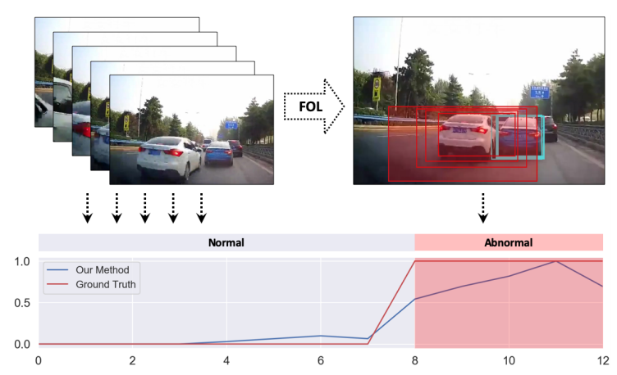
Our major novelty is to detect anomalies by predicting the future locations of traffic participants and then monitoring the prediction accuracy and consistency metrics with three different strategies.
Notes:
본 논문의새로운 방식은 영상 프레임 내의 객체들에 대한 미래 위치를 예측해서 이상 탐지를 진행한다는 점입니다. 이 때 모델이 학습하기 위한 정답, Label은 바로 다음 순간의 위치이기 때문에 별도로 사람이 Labeling 할 필요가 없습니다. 즉, Unsupervised ― 비지도 학습의 형태로 학습이 될 수 있고, 이는 많은 시간과 비용을 줄일 수 있습니다.

Slide 5
Unsupervised Traffic Accident Detection In First-Person Videos
Autonomous vehicles must monitor the roadway ahead for signs of unexpected activity that may require evasive action.
More importantly, anomaly detection systems do not need to accurately predict all information in the frame, since anomalies are unlikely to involve peripheral objects such as houses or billboards by the roadside.
This paper thus assumes that an anomaly may exist if an object’s real-world observed trajectory deviates from the predicted trajectory
Notes:
자율주행 자동차는 어떤 상황이 발생하더라도 반드시 그 상황을 인식하고, 이를 피하는 행동을 할 수 있어야 합니다.
또한, 사실 주행 영상에는 건물이나 도로같이 움직이지 않는 객체도 많이 있기 때문에 이에 대한 미래 위치는 예측할 필요가 없기도 합니다.
따라서 본 연구에서는 객체 단위로 위치를 예측하며, 물체의 실제 관측 된 궤적이 예측 된 궤적에서 벗어나면 이상이 존재할 수 있다고 가정합니다.

Slide 6
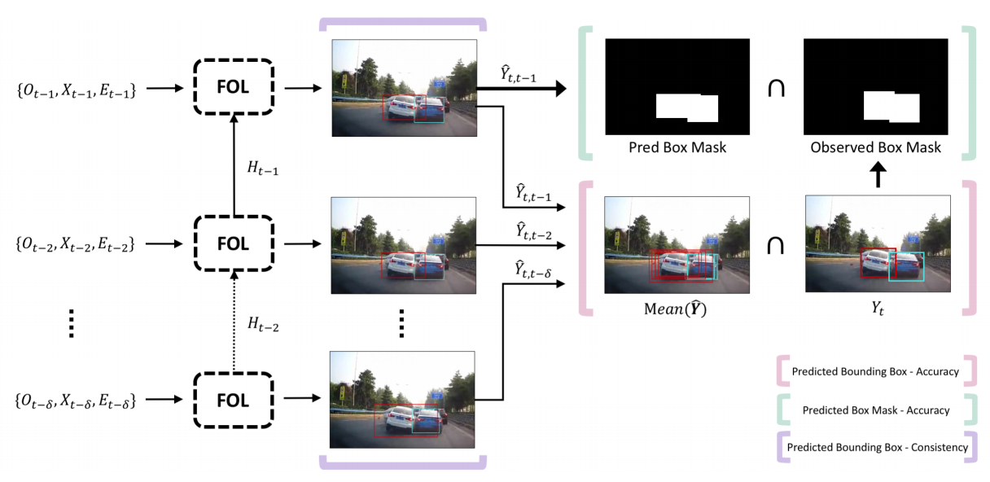
Notes:
이 논문에서 제안한 전체 구조입니다
먼저 FOL을 살펴보겠습니다

Slide 7
Future Object Localization (FOL)

Slide 8
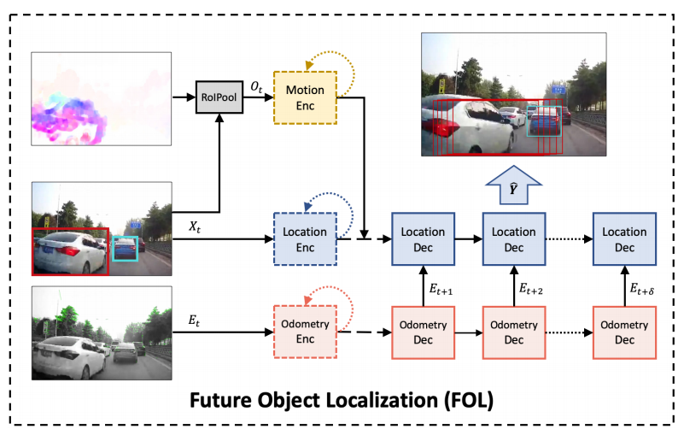
Notes:
이 그림은 모델의 전체 구조로, 간단히 정리하자면 모델은 이미지 정보를 담은 Ot, 객체의 위치 정보를 담은 Xt, 그리고 과거 정보인 Ht−1를 입력 받아서 Yt 를 출력합니다.

Slide 9



Bounding Box Prediction:
object’s bounding box
object’s future bounding box trajectory for the δ frames
image evidence
Notes:
이미지 정보를 담은 벡터 (Image와 Optical flow의 정보를 RoIPool을 이용해 합친 것)

Slide 10
Bounding Box Prediction:
Two encoders (Enc) based on gated recurrent units (GRUs) receive an object’s current bounding box and pixel-level spatiotemporal features as inputs, respectively, and update the object’s hidden states.
In particular, the spatiotemporal features are extracted by a region-of-interest pooling (RoIPool) operation using bilinear interpolation from precomputed optical flow fields.
Notes:
모델의 Encoder(Enc)는 GRU 기반의 구조입니다. 각 객체의 위치 정보를 추출하는 Location Encoder는 두 부분으로 나뉘는데, 하나는 객체의 현재 bounding box에 대한 정보인 Xt 를 입력받고, 다른 하나는 시간 정보와 공간 정보를 합친 Spatio temporal feature를 입력받아서 특징을 추출하게 됩니다. 그리고 업데이트 합니다 히든 스테이트를
여기서 Spatiotemporal feature는 Optical flow를 RoIPool 과정을 통해 추출한 벡터로, 이미지 내의 움직임에 대한 추가적인 정보를 포함합니다.

Slide 11
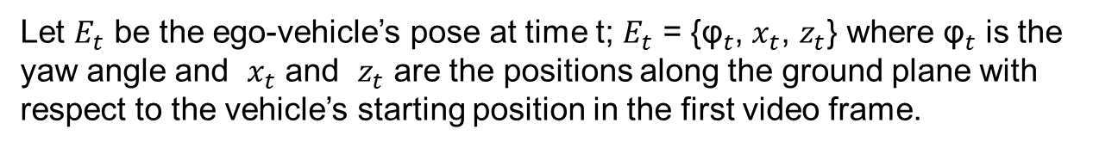
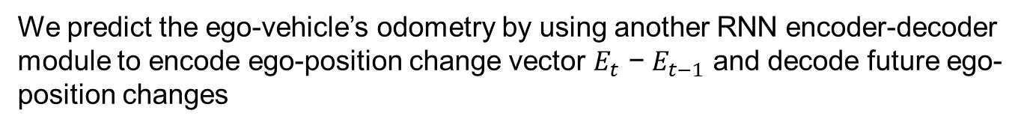
2) Ego-Motion Cue
Let $E_{t}$ be the ego-vehicle’s pose at time t; $E_{t}$ = {${\text{φ}}_{t}$, $x_{t}$, $z_{t}$} where ${\text{φ}}_{t}$ is the yaw angle and $x_{t}$ and $z_{t}$ are the positions along the ground plane with respect to the vehicle’s starting position in the first video frame.
We predict the ego-vehicle’s odometry by using another RNN encoder-decoder module to encode ego-position change vector $E_{t}$ − $E_{t−1}$ and decode future ego-position changes
Notes:
시간 t 일 때,
Et 는 내 차량의 주행 상태(ego-motion)에 대한 정보로, Et={ϕt,xt,zt}로 구성
여기서 ϕt 는 촬영 각도,xt,zt 는 처음 시작점으로부터 x 축, z 축 방향으로 이동한 거리를 나타냄
ego-motion 정보는 보다 정확한 예측을 위해 꼭 필요하기 때문에 이를 모델에 학습시키기 위해서 모델은 ego-motion 정보를 입력으로 받는 Odometry Encoder라는 또다른 Encoder를 가집니다
현재 정보와 직전 정보의 차이값인 Et−Et−1 을 Encoder에 입력해서 Encoding 한 후, Decoder는 ego-motion의 예측값인 Et={Et+1−Et,Et+2−Et,...,Et+δ−Et} 를 출력합니다.
여기서 출력된 E 는 다시 Location Decoder에게 입력되어 객체의 미래 위치를 보다 정확하게 예측할 수 있도록 도와주는 역할을 합니다.
여기서 ego-position 정보로 현재 정보값을 사용하지 않고 현재와 과거의 차이값인 Et−Et−1 을 사용하는 이유는 이전까지 축적된 에러를 제거하기 위함입니다. 즉, 지금까지 축적되어 있지만 겉으로 드러나지 않는(implicit) 에러를 무시하면서, 현재의 순간적인 motion 변화를 담기 위해 차이값을 사용합니다.

Slide 12
3) Missed Objects
Notes:
영상 프레임을 지나면서 순간순간 탐지되는 모든 객체들은 Trks 라는 tracker 리스트에 담아둡니다. 이는 어떤 순간 특정 객체가 다른 차량 등에 의해 가려져서 보이지 않게 되었을 때에도 그 객체를 잊지 않기 위함입니다
Trks 내의 모든 객체는 각각 고유한 ID를 가집니다. 즉, 만약 특정 트럭이 한 번 객체로 감지가 되었다면 그 트럭은 잠시 안보이거나 프레임을 벗어나도 일정 시간동안에는 계속 그 ID로써 Trks 안에 존재합니다.

Slide 13


3) Missed Objects
Notes:
Trks 에 대한 용어는 다음과 같습니다.
Trks[i].Xt : Trks 에 있는 객체 중 i 번째 객체의 Xt 값
Trks[i].^Yt : Trks 에 있는 객체 중 ii 번째 객체의 Xt 값을 이용해 예측한 미래 위치 벡터
Trks[i].age : Trks 에 있는 객체의 나이 (Trks 에 있는 객체가 너무 오래되었다면 필요 없으므로 age를 이용해 삭제)

Slide 14
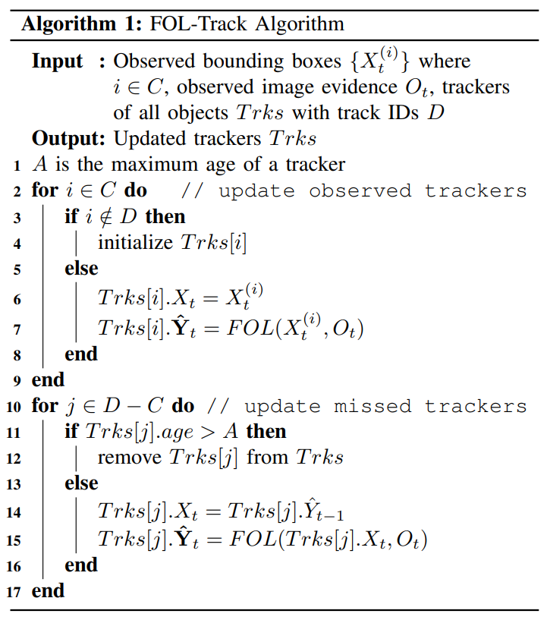
Notes:
D : Trks 안에 존재하는 모든 ID 리스트
C : Trks 내의 객체 중, 현재 프레임에서 감지되는 객체들의 ID 리스트
첫 번째 ¯ update observed trackers
C (현재 관찰되는 객체 리스트) 의 각 객체 i 에 대해 for 문 반복
만약 i 가 D (전체 객체 리스트) 에 아직 없다면, 새로운 객체이므로:
Trks[i] 를 새로 생성 (initialize)
ii가 DD에 있다면, 원래 있던 객체이므로:
Trks[i].Xt 를 현재 보여지는 X(i)t 의 정보로 업데이트
Trks[i].^Yt 는 현재 정보인 X(i)t 와, Ot 로 예측한 FOL(X(i)t,Ot) 값으로 업데이트
두 번째 ― update missed trackers
D−C (전체 객체 리스트에 있지만 현재 안보이는 객체들) 의 각 객체 j 에 대해 for 문 반복
만약 Trks[j].age 가 가장 오래된 나이인 A 보다 크다면, 너무 오래되었다는 뜻이므로:
Trks 에서 $Trks[j] 를 삭제
그게 아니면, 잠깐 가려진 것이므로:
현재는 실제 위치값인 Trks[j].Xt 를 알 수 없으므로, 이전에 예측했던 값인 Trks[j].^Yt 로 업데이트
Trks[j].^Yt 는 방금 업데이트한 Trks[j].Xt 와 Ot 로 예측한 FOL(X(i)t,Ot) 값으로 업데이트

Slide 15
Traffic Accident Detection
Predicted Bounding Boxes - Accuracy
Predicted Box Mask - Accuracy
Predicted Bounding Boxes - Consistency
Notes:
지금까지 전체적인 알고리즘에 대해 살펴보았습니다. 그 알고리즘을 통해 모델이 보다 잘 학습할 수 있도록 하는 세 가지 손실 함수를 살펴보도록 하겠습니다.
세 가지는 각각 "Predicted Bounding Box - Accuracy", "Predicted Box Mask - Accuracy", 그리고 "Predicted Bounding Box - Consistency" 으로, 전체적인 흐름에 대한 그림은 다음과 같습니다.

Slide 17
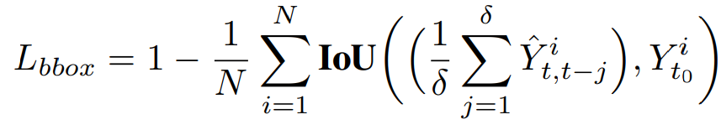
1) Predicted Bounding Boxes - Accuracy
Notes:
첫 번째의 가장 간단한 평가지표는 바로 객체의 다음 순간 위치로 예측한 bounding box와 실제 위치 box 가 얼마나 유사한지를 측정하는 것입니다. FOL 모델은 특정 순간 으로주터 δ 번째 미래까지의 위치를 예측합니다. 이는 곧 시간 t−δ 부터 t−1 는 t 에서의 위치를 예측한다는 뜻입니다. 따라서 현재 시간 t 일 때의 예측값은 이전 δ 개의 프레임에서 예측한 값들의 평균으로 사용할 수 있습니다.
예측한 bounding box와 실제 box 간의 유사도는 Intersection over Union ― IoU 값으로 측정합니다.

Slide 18
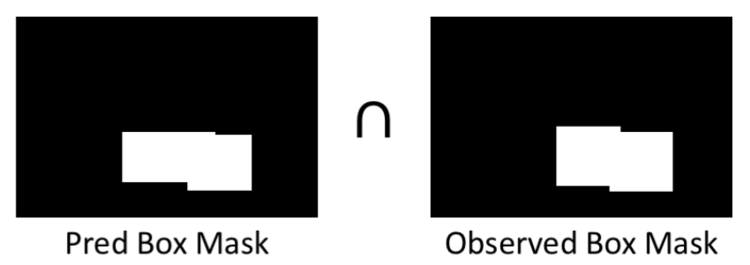
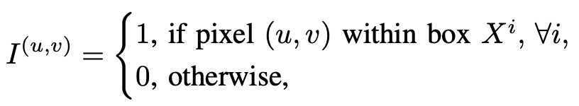
2) Predicted Box Mask : Accuracy
Notes:
심각한 사고가 났을 때에는 객체들의 형상이 크게 꺾이거나 왜곡되기 때문에 부정확한 탐지가 일어납니다. 심지어, 강한 충격 등에 의해 ego-motion이 크게 변화할 때에도 영상 화면이 급격하게 변화하므로 False alarm이 일어날 가능성이 커집니다. 따라서 이러한 한계점을 극복하기 위해 사용한 방법은 바로 영상 화면을 Bounding box와 Background 두 가지로 나누어 0과 1로 masking 하고, masking 된 이미지로 IoU를 계산한 값을 또다른 손실함수에 이용하는 것입니다.

Slide 19

2) Predicted Box Mask : Accuracy
Notes:
이렇게 계산된 LmaskLmask 는 전체 객체에 대한 bounding box를 한꺼번에 평가하는 것이라고 할 수 있습니다. 이는 각 객체에 대한 세부적인 정확도뿐만 아니라, 전체적인 화면에 대해서도 정확도를 끌어올릴 수 있도록 합니다.

Slide 20
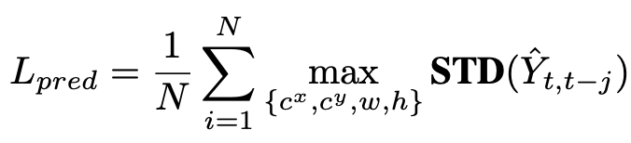
Predicted Bounding Boxes - Consistency
Notes:
마지막은 Consistency를 이용한 평가입니다. 위의 두 가지 방법은 정확도만을 이용해서 평가를 진행했지만, 사실 주행 영상에서의 Anomaly Detection은 항상 정확하지 않을 수 있습니다. 이는 여러 객체가 서로를 가리는 등에 대한 상황이 발생하기 때문입니다. 따라서 이를 극복하기 위한 장치로, "Anomaly가 발생한다면, 이는 단 한 순간에 머무르지 않고 일정 기간에 걸쳐 쭉 현저하게 Anomalous 한 양상을 보인다" 라는 한 가지의 가정을 더 사용했습니다. 즉, 일관성 ― Consistency 라는 척도를 추가한 것입니다.
서 언급한 바와 같이, 우리의 모델은 특정 순간으로부터 δ개의 미래를 예측합니다. 따라서 우리는 Yt 와 Y(t−j) 를 비교하며, cx,cy,w,h 중 가장 큰 차이를 보이는 값을 선택한 후, 모든 객체에 대한 평균값을 구합니다. cx,cy,w,h 값들 중 어떤 값이 가장 큰 차이를 보일지 모르기 때문에, 네 값에 대한 STD(편차) 값을 모두 구한 후, 그 중 가장 큰 값을 선택하는 방식을 취했습니다

Slide 21
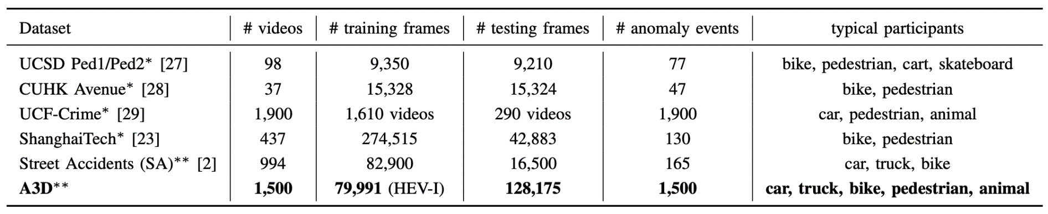
4. Experiments
Notes:
기존에 있던 데이터셋을 포함하여, A3D 데이터셋을 추가해 다양한 실험을 진행했습니다. A3D 데이터셋은 총 1500개로 East Asia에서 촬영된 블랙박스 주행 영상이며, YouTube에 영상을 업로드해서 사용하였습니다. 각 영상은 Anomalous 상황이 발생하는 지점의 Start와 End 지점을 총 세 명의 사람의 동의를 거쳐 라벨링 되었습니다. Start 지점은 "accident가 불가피하다고 판단된 시점"으로 잡았으며, End 지점은 "모든 움직임이 정상화 되거나 완전히 멈춘 시점"으로 설정하였습니다.

Slide 22
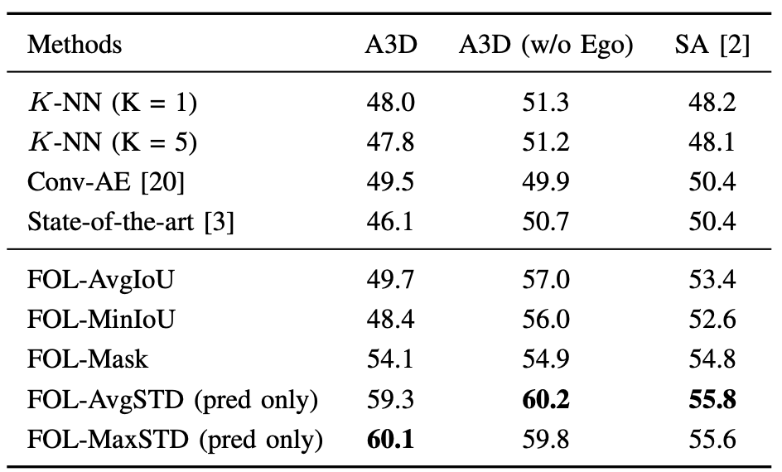
Notes:
FOL 실험은 K-NN, Conv-AE 등 다양한 Baseline과 비교되었는데, 기존의 SOTA 값이었던 46~50 대의 수치를 훨씬 뛰어넘는 55~60 대의 결과가 나타났습니다. (!)

Slide 23
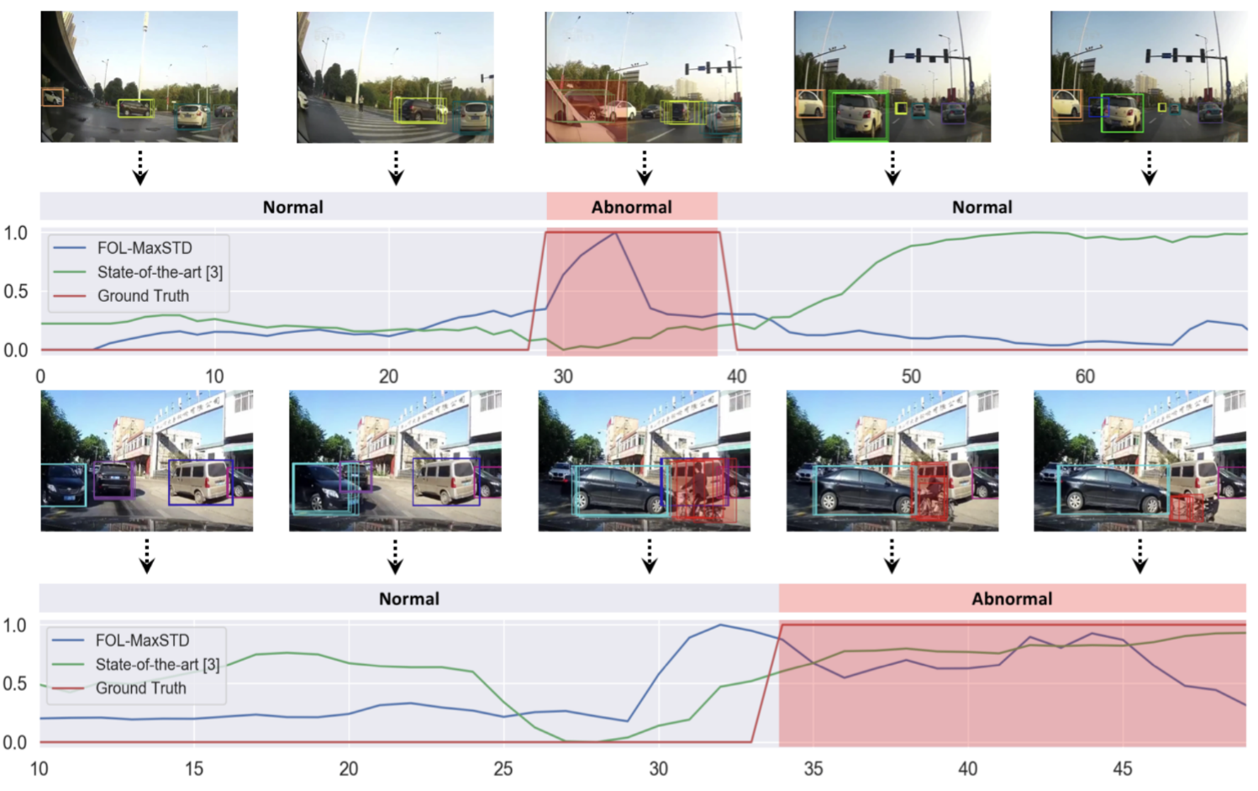
Notes:
A3D datase

Slide 24
감사합니다.

